Slide 1

批量制作证书
——邮件合并功能浅析

Slide 2

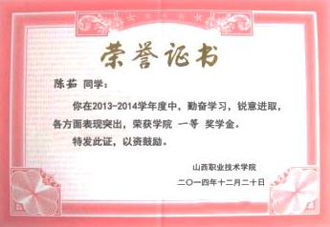



问题引入-批量制作获奖证书
200 张
忘记？

Slide 3

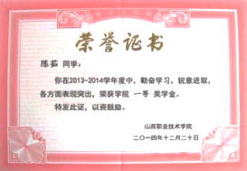
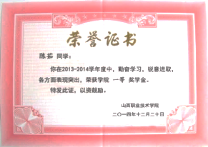

问题引入-批量制作获奖证书
1 小时
200 张
小博士，有什么方法能帮助小王呢？

Slide 4

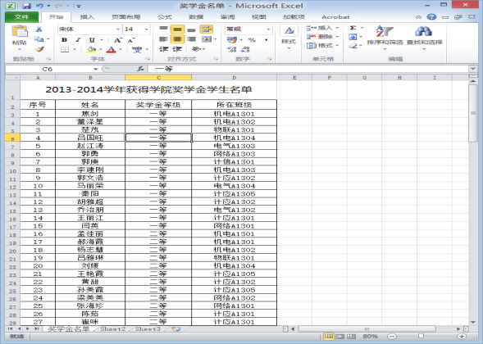
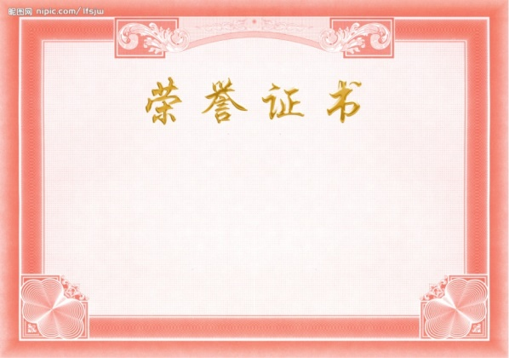
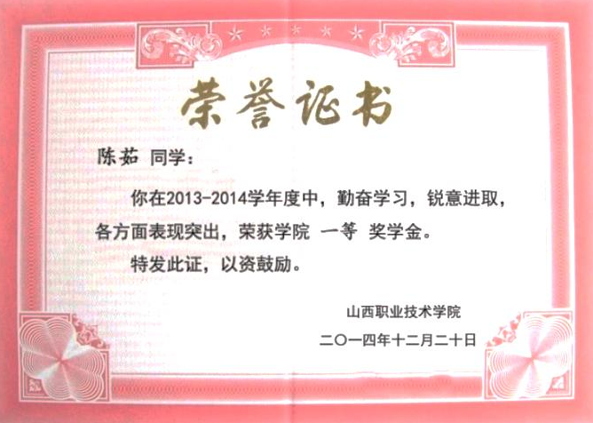
问题引入-批量制作获奖证书
邮件合并
快 速
批 量

Slide 5







内容提要
2
创建主文档
进行邮件合并
3
主文档 ？
邮件合并 ？
数据源 ？
确定数据源
它和制作证书有什么关系呢？
这是什么意思呀？
1
！
！

Slide 6
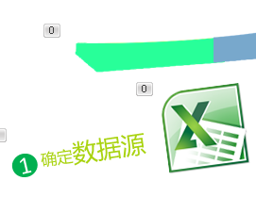

Slide 7
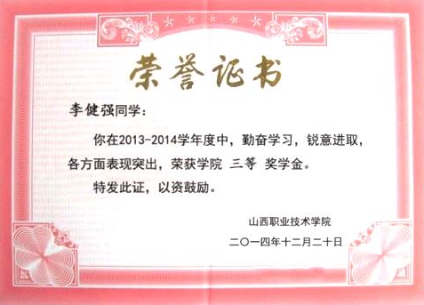
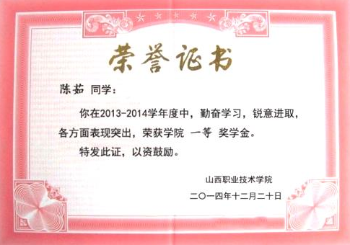
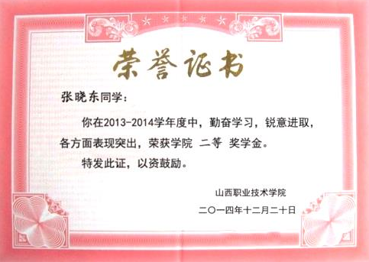
观察与比较

Slide 8
变化的内容
相同的重复性内容

Slide 9

变化的内容
确定数据源
姓名
奖学金等级
Excel文件即“数据源”

Slide 10
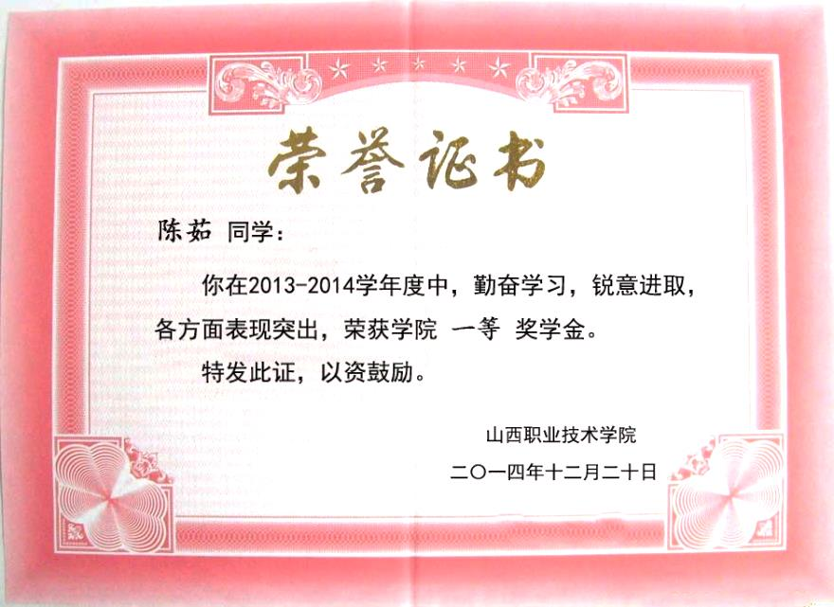
XX
确定主文档内容
主文档
内 容
XX
XX

Slide 11
2
创建主文档
相同的重复性内容
进行邮件合并
3
小博士，下面是不是该创建主文档了？
确定数据源
1
变化的内容

Slide 12
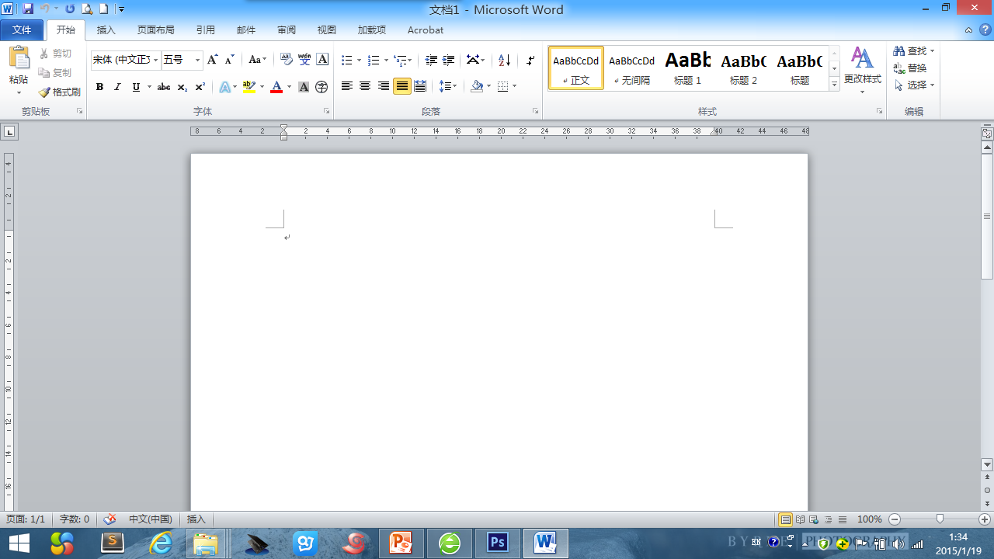
实操演示
第1步：新建Word文档
并设置纸张大小及页边距

Slide 13
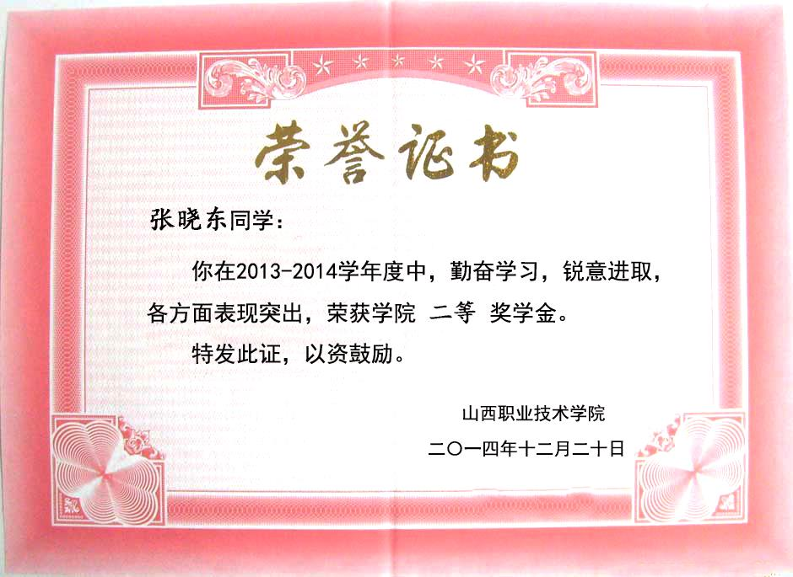
测量证书大小
纸张尺寸：
宽：28 CM
高：20 CM
20 CM
28 CM

Slide 14
测量页边距
上边距：6.5CM
下边距：3.5CM
6.5 CM
左边距：3.5CM
右边距：3.2CM
3.5 CM
3.5 CM
3.2 CM

Slide 15
实操演示
第2步：录入主文档内容并进行格式编排

Slide 16
实操演示
字符格式
段落格式
XX同学：
你在2013-2014学年度中，勤奋学习，锐意进取，各方面表现突出，荣获学院 XX 奖学金。
特发此证，以资鼓励。
山西职业技术学院
二〇一四年十二月二十日

Slide 17
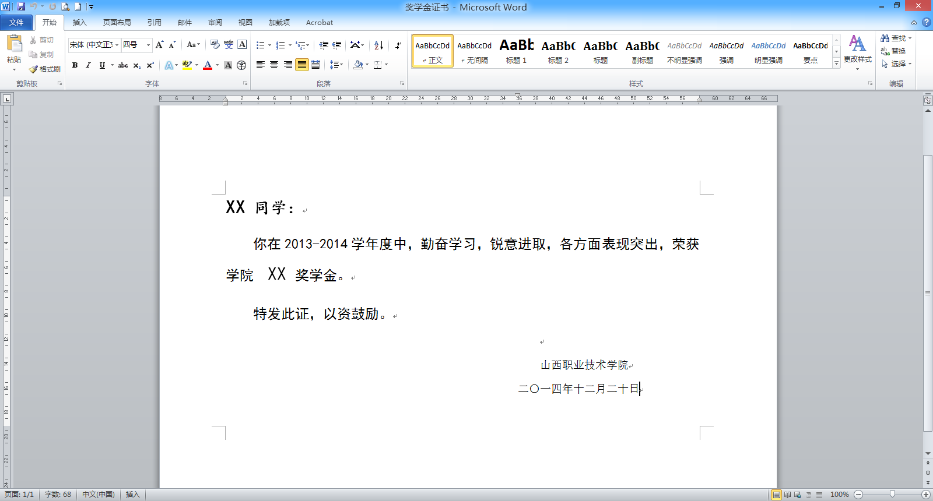
实操演示

Slide 18
实操演示
第3步：打印预览和保存

Slide 19
批量制作
2
创建主文档
确定主文档内容并
录入 Word 中
页面设置并进行格式编排
打印预览和保存
进行邮件合并
3
小博士，现在还没有生成证书啊？
确定数据源
1
变化的内容

Slide 20
小结
批量制作
2
创建主文档
新建文档并进行页面设置
录入主文档内容、进行格式编排
打印预览和保存
进行邮件合并
3
    三步曲：
    1.选择数据源；
    2.插入合并域；
    3.完成合并
确定数据源
1
变化的内容

Slide 21
谢谢

